Slide 1

«Классная академия» авторская программа
Автор: методист ДЮСТЦ г. Чита
Миронова Т.В.

Slide 2

ПРОГРАММА АДРЕСОВАНА
Детям, учащимся УДО с трудностями в обучении, в возрасте 7 – 9 лет
Педагогам УДО, работающим с детьми, испытывающими трудности в обучении

Slide 3
ЦЕЛЬ ПРОГРАММЫ:
Развитие общих способностей к учению и коррекция индивидуальных недостатков развития у учащихся УДО с трудностями в обучении, посредством развития основных универсальных учебных действий, установления конструктивных отношений с педагогом и повышения профессиональной компетентности специалистов УДО, работающих с данной категорией учащихся

Slide 4
ПРИЧИНА ТРУДНОСТЕЙ В ОБУЧЕНИИ
умственная отсталость (легкая степень олигофрении);
временная задержка психического развития;
педагогическая запущенность;
ограниченные возможности здоровья (ослабленный слух, зрение и пр.);
недостаточный уровень сформированности отдельных психических функций на фоне нормального психического развития.

Slide 5
III ЭТАПА РЕАЛИЗАЦИИ ПРОГРАММЫ
I этап: ПОДГОТОВИТЕЛЬНЫЙ
Диагностическое исследование (опрос педагогов, анкеты, тесты)
Отбор учащихся, формирование групп
Организационные мероприятия
II этап: ОСНОВНОЙ
Реализация плана теоретической подготовки педагогов
Реализация плана практических занятий учащихся совместно с педагогами
III этап: ЗАКЛЮЧИТЕЛЬНЫЙ
Заключительное диагностическое исследование
Обобщение и анализ полученных результатов
Дополнение и коррекция программы с учетом полученных данных

Slide 6

ПРИНЦИПЫ ОРГАНИЗАЦИИ ПРАКТИЧЕСКОГО ЗАНЯТИЯ
Занятия проводятся совместно: учащиеся и педагоги
Участники располагают равными правами и обязанностями и на равных участвуют во всех групповых процессах
Педагог выступает как «наблюдатель», «поддержка», «двигатель процесса»
Любой процесс исключает критику, оценку, наставления, требования, нравоучения

Slide 7
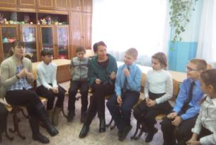
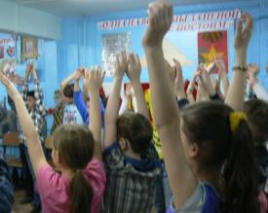
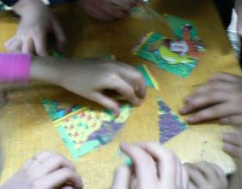
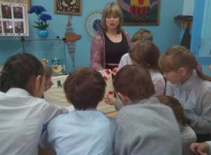
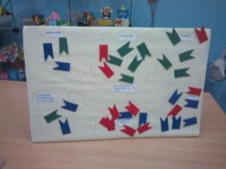
ХОД РЕАЛИЗАЦИИ ПРОГРАММЫ
Диагностика
и отбор

Slide 8
Первое полугодие 2016-17 учебный год
Создана и апробирована система психолого-педагогической диагностики причин трудностей в обучении учащихся МБОУ ДЮСТЦ, представляющая собой батарею диагностических тестов, куда вошли, тесты, направленные на диагностику познавательных процессов, выявление школьной мотивации, исследование творческих процессов, определение некоторых личностных особенностей школьников и возможных трудностей в межличностном взаимодействии.
Сформирована рабочая группа из учащихся МБОУ ДЮСТЦ, испытывающих трудности в обучении. В группу также вошли педагоги центра, непосредственно работающие с этими детьми. Группа объединила в себе 12 учащихся (4 девочки, 8 мальчиков) и 6 педагогов центра.

Slide 9
ВЫЯВЛЕНИЕ ТИПОВ ШКОЛЬНЫХ ТРУДНОСТЕЙ У УЧАЩИХСЯ ДЮСТЦ МЕТОДОМ ОПРОСА ПЕДАГОГОВ

Slide 10
ОПРЕДЕЛЕНИЕ ТИПА ЛИЧНОСТИ УЧАЩИХСЯ ДЮСТЦ МЕТОДОМ ОПРОСА ПЕДАГОГОВ

Slide 11
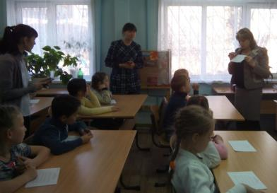
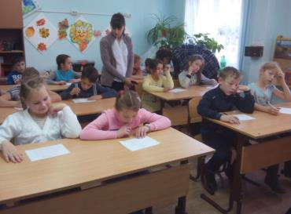
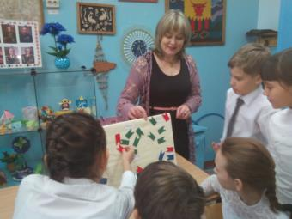
ПСИХОЛОГИЧЕСКАЯ ДИАГНОСТИКА

Slide 12
ДИАГНОСТИКА ПСИХИЧЕСКИХ ПРОЦЕССОВ

Slide 13
ДИАГНОСТИКА ПСИХИЧЕСКИХ ПРОЦЕССОВ

Slide 14
МОТИВАЦИЯ

Slide 15

УРОВЕНЬ ЦЕННОСТИ ЛИЧНОСТНЫХ КАЧЕСТВ ДЛЯ ШКОЛЬНОЙ УСПЕШНОСТИ УЧАЩИХСЯ ДЮСТЦ

Slide 16
Второе полугодие 2016-17 учебный год
Начало II апробационного этапа реализации программы
ДЕТИ
ПЕДАГОГИ
Познакомились друг с другом и педагогами, участниками группы, с правилами работы группы и распорядком занятий
Получили начальные представления об основных видах учебной деятельности, изучили некоторые базовые способы овладения основными элементами познавательной и эмоционально-волевой деятельности
Через систему специальных продуктивных упражнений дети, учились развивать внимание, память и речь. Осваивали способы рефлексии и приемы мотивации к учению, повышали уровень своей коммуникативной компетентности
Учащимся были созданы условия для формирования образовательной потребности, стремления к познанию и творчеству.
Познакомились с детьми, участниками группы, с правилами работы группы и распорядком занятий
В рамках теоретических лекториев с педагогами, получили знания об учебной, познавательной, эмоционально-волевой видах деятельности учащихся
Получили возможность наблюдать за работой детей в новых нестандартных условиях обучения, выстраивать новые отношения с детьми
Пополнили свой профессиональный багаж новыми приемами и способами развития познавательной, эмоционально-волевой деятельности, мотиваци к учению

Slide 17
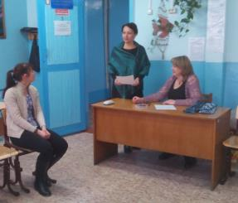
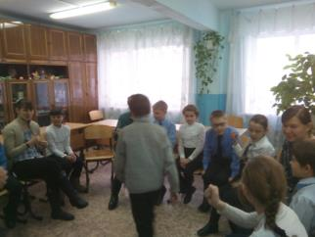
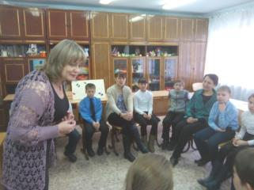
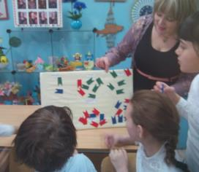
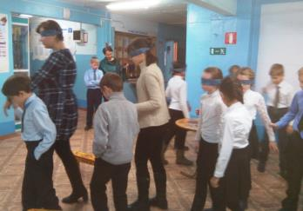
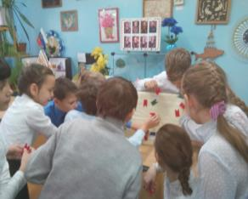
ПРАКТИЧЕСКАЯ РАБОТА

Slide 18
БЛАНК ДИАГНОСТИЧЕСКОГО ИССЛЕДОВАНИЯ
Дата 02.11.2016г.
Фамилия, имя ребенка ************
Код КДд3
Таблицы Шульте
 | 1 таблица | 2 таблица | 3 таблица | 4 таблица
Время | 1,01,45 нн | 1,15нн | 1,02,76нн | 1,07,97нн
Кол-во ошибок | 1 | 3 | 3 | 0
Уровень развития восприятия 8-9б
 | 1 рисунок | 2 рисунок |  | 3 рисунок
Время | 24ꞌ
Кол-во изображений | 5 |  | 4 | 5
Мышление
N | 1 | 2 | 3 | 4 | 5 | 6 | 7 | 8 | 9 | 10 | 11 | 12 | 13 | 14 | 15 | 16 | 17 | 18 | 19 | 20
Балл | + | + | + | + | - | + | + | - | +- | + | + | + | + | + | + | + | + | + | - | +-
Тест Пьерона-Рузера. Кол-во обработанных фигур - 43(0,31)

Slide 19
Образец примерного согласия родителей (опекунов) на психологическое сопровождение учащегося в учреждении дополнительного образования Я, __________________________________________________согласен (согласна) на психолого- педагогическое сопровождение моего ребенка _____________________________________________________ Психологическое сопровождение ребенка включает в себя: - психологическую диагностику; - участие ребенка в развивающих занятиях; - консультирование родителей (по желанию) - при необходимости - посещение ребенком коррекционно-развивающих занятий; Психолог обязуется: - предоставлять информацию о результатах психологического обследования ребенка при обращении родителей (опекунов); - не разглашать личную информацию, полученную в процессе индивидуальной беседы с ребенком и его родителями (опекунами). Конфиденциальность может быть нарушена в следующих ситуациях: Если ребенок сообщит о намерении нанести серьезный вред себе или другим лицам Если ребенок сообщит о жестоком обращении с ним или другими. Если материалы индивидуальной работы будут затребованы правоохранительными органами. О таких ситуациях Вы будете информированы Родители (опекуны) имеют право: . обратиться к психологу учреждения по интересующему вопросу; отказаться от психологического сопровождения ребенка (или отдельных его компонентов указанных выше), предоставив психологу учреждения заявление об отказе на имя директора УДО. « _________» ______________________20_________г. _________________________ (_{подпись})

Slide 20

Трудности, выявленные при реализации программы
Подготовительный этап занял больше планируемого времени
Сложно подобрать и скоординировать время занятий удобное для всех
Теоретические занятия с педагогами встроить в общий план методической работы
Требуется дополнительное время и усилия, чтобы убедить в значимости и важности предлагаемых занятий педагогов, родителей и учащихся

Slide 21


Спасибо за внимание!

